Slide 1
Проучване нагласите на учителите в общинските училища на територията на Столична община за предпочитаната форма на обучение през учебната 2021/2022 г.

Slide 2
Анкетното проучването е извършено по инициатива на г-н Мирослав Боршош – заместник-кмет на направление „Култура, образование, спорт и младежки дейности“, Столична община, на 01.09.2021 г.;
Целта на анкетата е да покаже позицията на директори и учители за готовността им за работа в присъствена и електронна среда (ОРЕС);
Участвали са 7707 учители от 145 общински училища в гр. София.

Slide 3
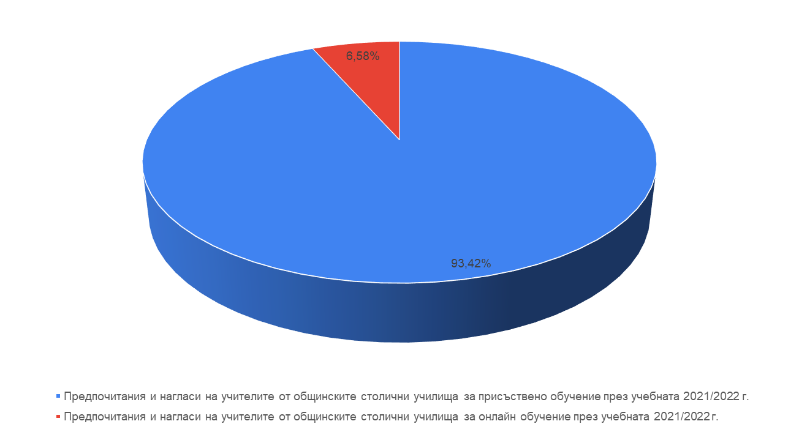
Предпочитания и нагласи на учителите от столичните общински училища за организация на обучението през 2021/2022 г.

Slide 4
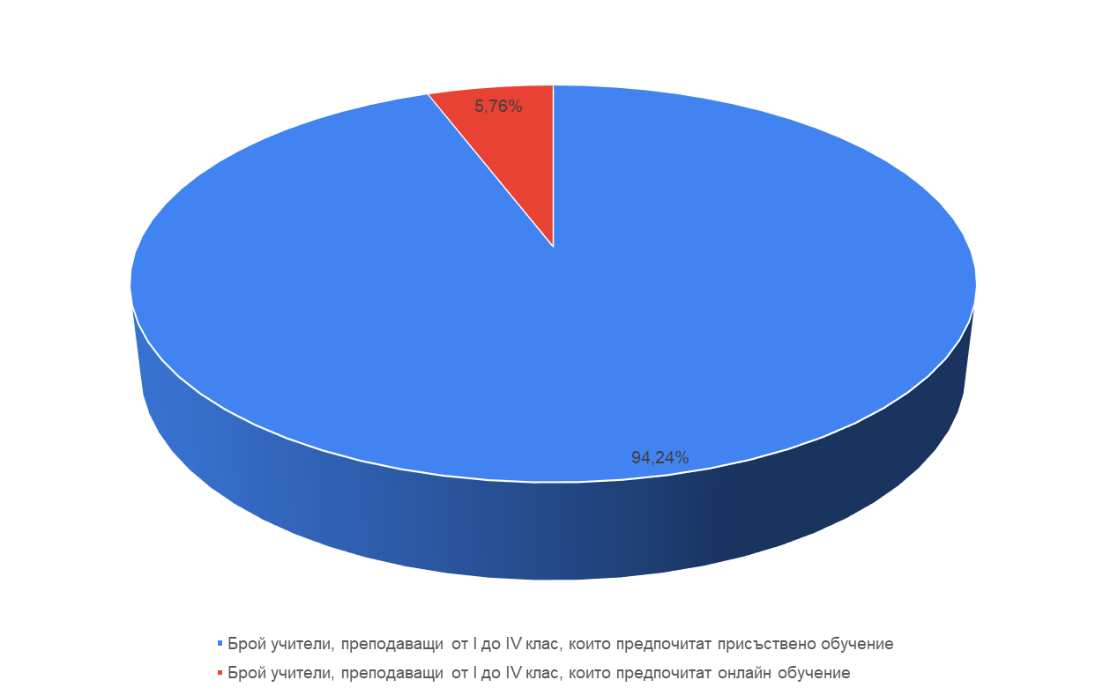
Предпочитания и нагласи на учителите, преподаващи от I до IV клас в столичните общински училища за организация на обучението през 2021/2022 г.

Slide 5
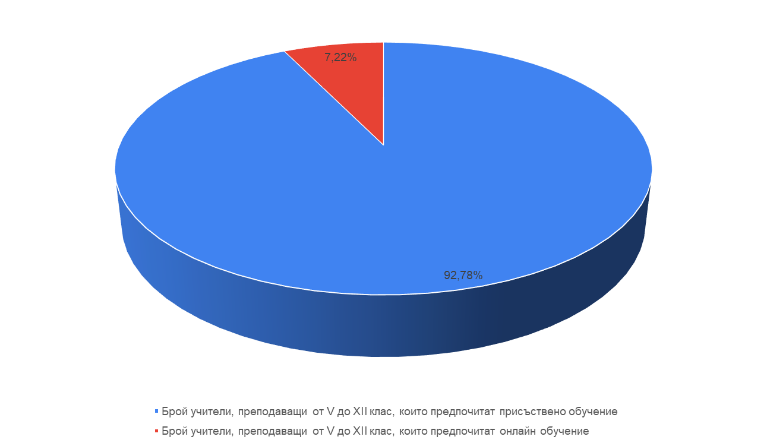
Предпочитания и нагласи на учителите, преподаващи от V до XII клас в столичните общински училища за организация на обучението през 2021/2022 г.

Slide 6
